Slide 1
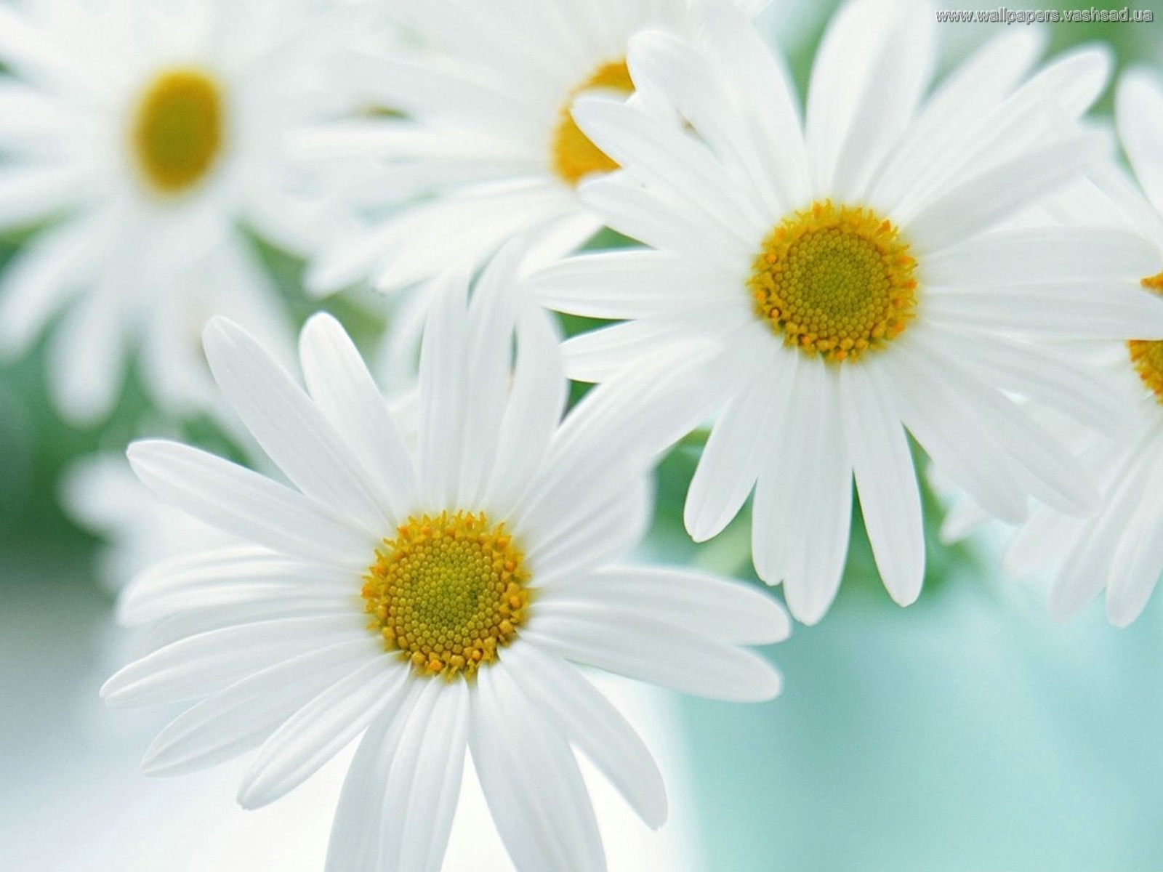
Практические рекомендации по сохранению психологического здоровья
Педагог-психолог
Брага М.Ю.
МБДОУ № 10 «СКАЗКА»

Slide 2
Используются:
1)Тесты
2)Дискуссии
3)Психологические зарядки
4)Практические занятия

Slide 3
Тест для определения эмоционального благополучия воспитателя в детском саду.
Я не чувствую постоянной зависимости от настроений начальства.
Я не боюсь проверяющих различных рангов, так как для меня основное- благополучие детей.
Я имею право задавать любые вопросы.
Я имею право на ошибку
Я знаю что мое начальство меня ценит
Я знаю, что мои замыслы, предложения творческие планы будут восприняты с вниманием.
Я знаю, что в детском саду меня понимают такой, какая я есть, и не за мои достижения
Я уверенна, что родители моих воспитанников ценят меня за доброжелательное отношение к их детям.
Если почти на все вопросы Вы ответили утвердительно, значит, Ваши взаимоотношения с руководством , коллегами, детьми и их родителями складываются благоприятно.

Slide 4
Тестовые материалы
Кто Вы на работе.
Опишите свой характер
Организованный ли Вы человек
Творческий потенциал

Slide 5
Психологическая зарядка
Энергетическая гимнастика или « ДУШ»
Представьте струйки воды – ваши руки омывают ваше тело.(обтирание своего тела, начиная с головы через плечи и заземляем)
Ладошки, взять мыло(потирание ладонь об ладонь, натираем запястья снизу вверх, внутренняя часть руки
Повернулись друг к другу (намыливаем спинки)
Душ лица (постукиваем пальцами свое лицо)
Указательным пальцем натираем ушные раковины.
Руку делаем ракушкой , другой постукиваем
Краешек уха, легкие надавливания.

Slide 6
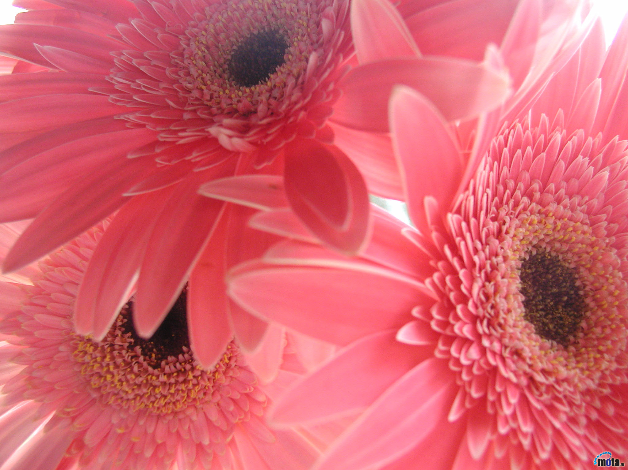
Психологическая зарядка
Описать в воздухе букву «А» правой ногой
Описать в воздухе букву «А» левой ногой
Описать в воздухе подбородком свое имя
Вытянуть руки вперед ,одновременно двумя руками описать в воздухе слово «счастье»
Сцепив руки в замок, вытянув вперед, писать в воздухе : «Я –умная»
Сжав руки в кулаки, кулаки на талии, делая движения локтями вперед - назад, повторять «Я ценю себя»
Поворачивая голову вправо-влево повторять « Все идет хорошо»
Приподнимаясь на носках, поднимая руки как можно выше, повторять: « В моей жизни случается только хорошее»

Slide 7
Аутотренинговое упражнение
Цель: снятие тревоги, беспокойства, подготовка к ожидаемой стрессовой ситуации.
Процедура: расслабьтесь и представьте, что вы сидите на чудесной зеленой лужайке в ясный солнечный день. Небо озарено радугой и частица этого сияния принадлежит вам. Оно ярче тысяч солнц. Его лучи мягко и ласково пригревают вашу голову, проникают в тело, разливаются по нему, все оно наполняется очищающим целительным светом, в котором растворяются ваши тревоги и огорчения, все отрицательные мысли
и чувства. Все нездоровые частицы покидают ваше тело, превратившись в тленный дым, который быстро рассеивает нежный ветер.Вы избавлены от тревог , вы очищены, вам светло и радостно.

Slide 8
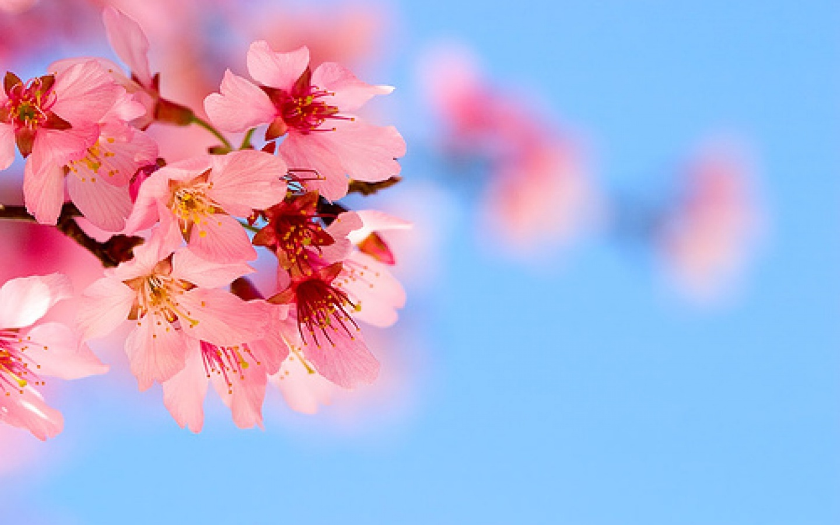
Благодарю
за
Внимание!!!

